Slide 1
SAYISAL İŞARET İŞLEME
Dr. Öğretim Üyesi Seda ÜSTÜN ERCAN

Slide 2
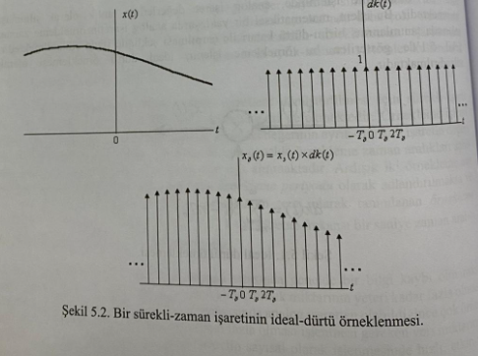
ÖRNEKLEME

Slide 3
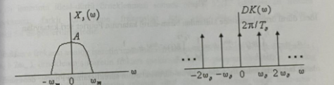
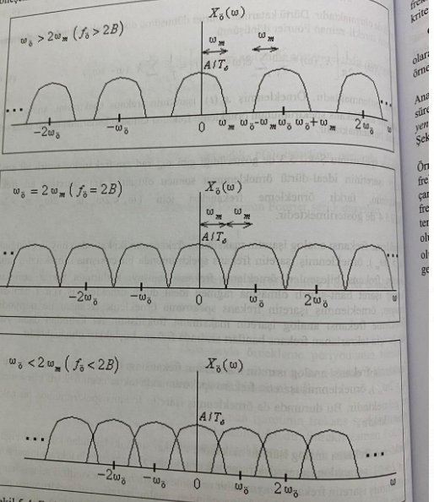
Frekans Düzleminde Örnekleme

Slide 4
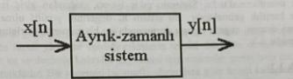
AYRIK ZAMANLI SİSTEMLER
Girişinde ayrık zamanlı işaretler olup, çıkışında ayrık zamanlı işaretler üreten sistemlere ayrık zamanlı sistemler denir.

Slide 5

Ayrık Zamanlı Sistemlerin Özellikleri
1) Hafızasız (Belleksiz) Sistemler

Slide 6
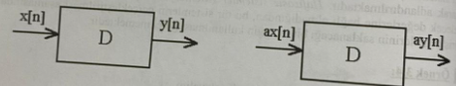
2) Doğrusal (Lineer) Sistemler

Slide 7
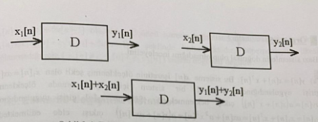
Doğrusal Bir Sistemin Toplanabilirlik Özelliği

Slide 8
3)Zamanla Değişmez Sistemler
Giriş işaretindeki bir ötelemenin çıkış işaretinde aynı öteleme haricinde bir değişime neden olmadığı sistemlerdir.

Slide 9
4)Nedensel Sistemler
Çıkışın, giriş işaretinin sadece o andaki ve/veya eski değerlerine bağlı olduğu sistemlere nedensel sistemler denir. Yani nedensel sistemlerde, sistem çıkışı işaretin gelecekteki değerlerine bağlı değildir.

Slide 10
5)Kararlı Sistemler
Her türlü sınırlı giriş işareti için sınırlı bir çıkış üreten sistemler sınırlı-giriş sınırlı-çıkış anlamında kararlıdır.

Slide 11
6) Tersine Çevrilebilen Sistemler
Bir sistemin giriş işaretinde neden olduğu değişiklik tamamıyla tersine çevrilebilir ise o sistem tersine çevrilebilir bir sistem olarak adlandırılır.

